Slide 1
Rakenteiden reflektointityökalu esittelyssä
Saadakseen aikaan käänteentekevän muutoksen täytyy kaupunkien ja muiden paikallishallintojen tiedostaa, että nykyinen hallinnon järjestämistapa voi joko edistää tai hidastaa muutosta kohti donitsia. Tämän työkalun avulla voidaan pohtia ja muuttaa paikallishallintojen pohjana olevien järjestelmien syvää suunnittelua.
Esittelemme viisi rakenteellista osa-aluetta – tarkoitus, verkostot, hallinto, omistajuus ja rahoitus – ja mitä kukin näistä merkitsee kuntien ja alueiden kannalta.
1

Slide 2
Rakenteiden reflektointi
Esittelyssä viisi rakenteellista osa-aluetta
Tarkoitus
Tämän työkalun tarkoituksena on saada kunnat, aluehallinto ja julkinen sektori pohtimaan mihin taustalla oleviin järjestelmiin, sääntöihin ja käytäntöihin niiden toiminta ja sen suunnittelu perustuu.
Viisi osa-aluetta perustuvat Marjorie Kellyn teokseen Owning Our Future: journeys to a generative economy (2012, Berrett-Koehler).
Verkostot
Hallinto
Omistajuus
Rahoitus

Slide 3
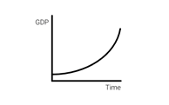
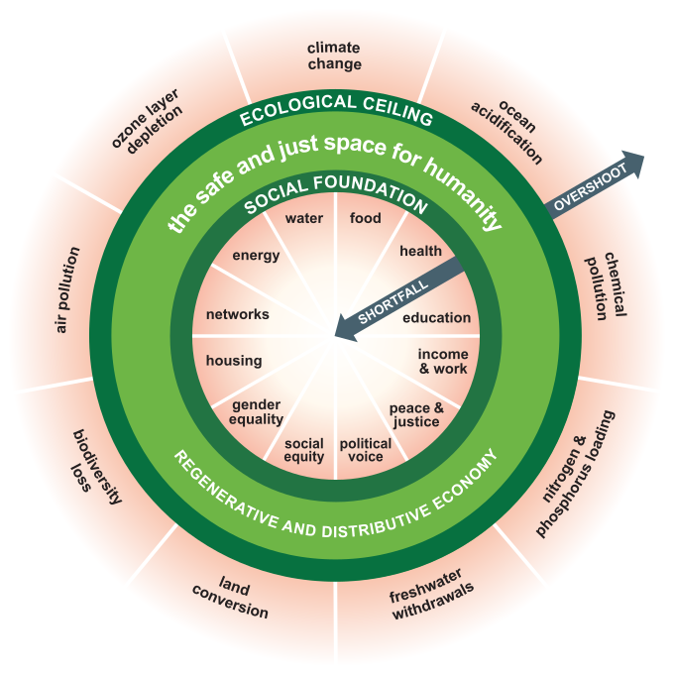
Rakenteiden reflektointi
Millainen ajattelutapa toimintaamme ohjaa?
Kunnat ovat perinteisesti käyttäneet kasvua menestyksensä mittarina. Mutta monet päättäjät haluavat nykyään ajatella laajemmin: Miten saada alue kukoistamaan?
Mikä määrittää sen, onnistuuko alue tavoitteessaan kukoistaa pelkän yksinkertaisen kasvun sijaan?
Sen instituutioiden ja toimintapojen syvärakenne määrittää perustavalla tavalla miten alue toimii ja mitä se voi olla
Tarkoitus
Miten saamme kaupunkimme kasvamaan?
Miten saamme kaupunkimme kukoistamaan?
Verkostot
Hallinto
Omistajuus
Rahoitus

Slide 4
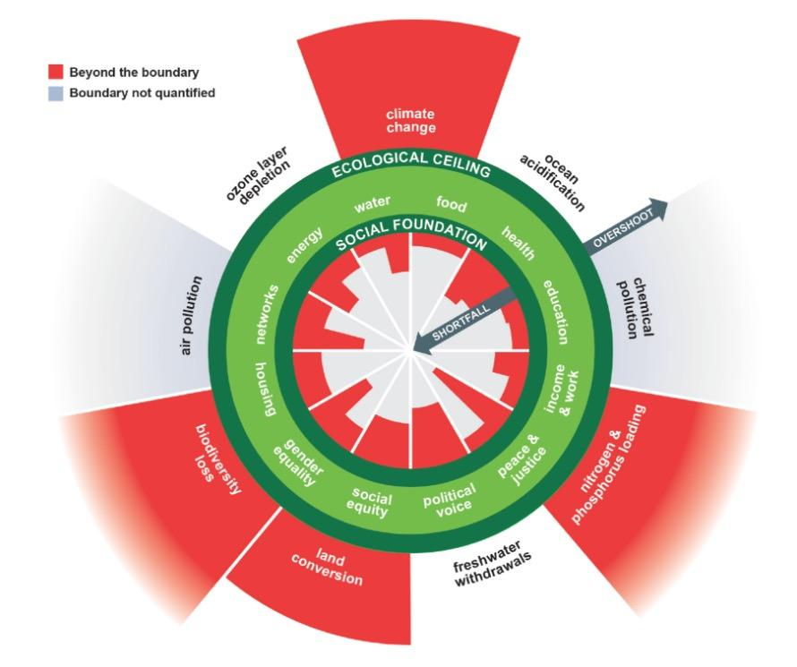
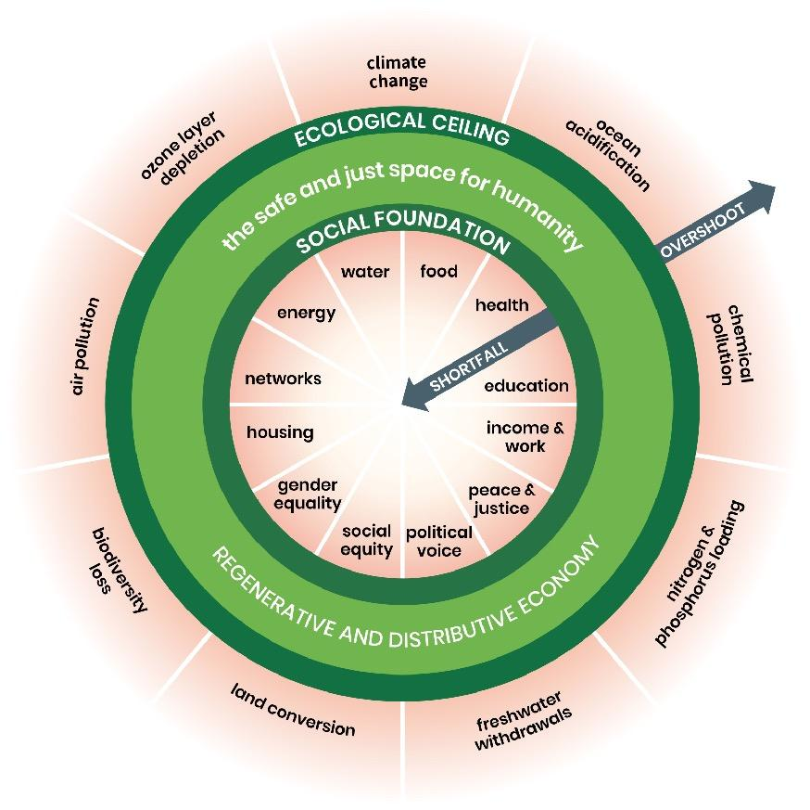
Rakenteiden reflektointi
Miten kaupunkien syvärakenne vie kohti tavoitteita?
Tämä työkalu auttaa vastaamaan kahteen ydinkysymykseen:
Mitkä rakenteelliset tekijät pitävät meitä kiinni vanhassa?
Mitkä rakenteellisest tekijät vievät meitä kohti kukoistavaa tulevaisuutta?
Tarkoitus
Verkostot
Hallinto
Mikä pidättelee meitä kiinni vanhassa?
Omistajuus
Mikä vie meitä kohti kukoistavaa tulevaisuutta?
Rahoitus

Slide 5
Rakenteiden reflektointi
Tarkoitus
Tarkoitus
Tarkoitus kuvaa alueen visiota ja tavoitteita ja sitä, miten näihin pyritään. Tätä osa-aluetta voi reflektoida seuraavien kysymysten avulla:
Mikä on kunnan visio ja tarkoitus – onko se yhtä kunnianhimoinen kuin näinä aikoina tulisi olla?
Onko kunnan korkein johto ottanut vision omakseen ja ohjaako se näkyvästi toimintaa ja johtamista?
Ohjaako visio kunnanhallinnon lisäksi myös sidosryhmien toimintaa?
Opetetaanko kunnan visiota lapsille kouluissa, jotta he voivat omaksua sellaisen vision ja maailmankatsomuksen jotka kasvattavat heistä sellaisia tulevaisuuden kansalaisia joita kunta tarvitsee?
Samaistuvatko paikalliset järjestöt, asukkaat ja yritykset visioon ja sen tavoitteisiin, ja heijasteleeko se asukkaiden ääntä ja kokemuksia?
Mistä muodostuu kaupungin identiteetti, kulttuuri ja ylpeys – ja miten asukkaita tuodaan yhteen näiden teemojen äärelle?
Verkostot
Hallinto
Omistajuus
Rahoitus

Slide 6
Rakenteiden reflektointi
Verkostot
Tarkoitus
Alueen verkostot viittaavat yhteyksiin ja erilaisiin yhteistyön muotoihin, joita alue ylläpitää toteuttaakseen tarkoitustaan. Seuraavien kysymysten avulla voi reflektoida alueen verkostoja:
Miten alue on sitoutunut yhteistyöhön kansalaisten, yhteisöjen, yritysten, teollisuuden, instituutioiden ja julkisten tahojen kanssa, ja miten yhteistyötä voitaisiin parantaa?
Mistä vanhoista, muutosta tukemattomista liiketoimista, sopimuksista, suhteista ja verkostoista tulisi luopua? Mitä uusia muutosta edistäviä verkostoja tulisi luoda?
Miten tiettyjen sektorien eri toimijat niin kaupunginhallinnon sisällä ja ulkopuolella tekevät yhteistyötä monimutkaisten haasteiden tiimoilta (esim. ruoka, kodittomuus, asuinalueiden eriarvoisuuden vähentäminen)?
Kuinka tietoa, resursseja, kokemusta ja voimavaroja jaetaan kaupungin ja sidosryhmien kesken?
Kuinka kaupunki verkostoituu muiden kaupunkien ja maiden kanssa ja ottaa niiltä oppia?
Verkostot
Hallinto
Omistajuus
Rahoitus

Slide 7
Rakenteiden reflektointi
Hallinto
Alueen hallinnossa on kyse siitä, miten kunta on järjestetty sisäisesti, miten se hallinnoi omaisuuttaan sekä miten se suunnittelee ja toimeenpanee käytäntöjä ja suunnitelmia toteuttaakseen tarkoitustaan. Seuraavien kysymysten avulla voi reflektoida alueen johtamista ja hallintoa:
Miten aluetta johdetaan – kenen ääni kuuluu päätöksenteossa ja millä kriteereillä vaikeat päätökset tehdään? Kuinka osallistava päätöksentekoprosessi on?
Jakaako kaupunki valtaa yhteistyön tai osallistavien menetelmien kautta? (äänestykset, kyselyt, asukasneuvostot tai -valtuustot, kumppanuudet, yhteisöllisesti hallinnoitu omaisuus jne.)
Edistävätkö kaupungin käytännöt ja säännöt muutosta vai haittaavatko ne sitä? Mitä käytäntöjä ja sääntöjä kaupunki määrittelee itse, missä kaupunki pärjää hyvin, missä sillä on valtaa tehdä paremmin? (liittyen kaikkeen aina suunnittelusta ja lastenhoidosta julkisiin tiloihin, liikenteeseen, yrityksiin ja teollisuuteen jne.)
Mitä mahdollisuuksia kaupungilla on olla uutta luova, kokeileva ja edistyksellinen käytäntöjen ja strategian suhteen?
Miten kaupunki mittaa menestystä - mitkä ovat uudet mittarit menestykselle, kuka näitä havainnoi ja miten, entä milloin kaupunki vastaa näiden saavuttamisesta?
Tarkoitus
Verkostot
Hallinto
Omistajuus
Rahoitus

Slide 8
Rakenteiden reflektointi
Omistajuus
Alueen omistajuudessa on kyse siitä, kuka omistaa kaupungin omaisuudet ja vauraudenlähteet ja miten tämä hyödyttää kaupungin tarkoitusta tai vaikuttaa ihmisten ja planeetan hyvinvointiin. Seuraavien kysymysten avulla voi reflektoida kunnan tilannetta:
Kuka omistaa alueen vauraudenlähteet?
Kuka omistaa rakennetun ja rakentamattoman maan ja mitä tarkoitusta varten? Kuka omistaa asunnot ja mitä tämä tarkoittaa kohtuuhintaisuuden ja sosiaalisen yhdenvertaisuuden kannalta?
Kuka omistaa perushyödykkeet (energia, vesi, digitaalinen infrastruktuuri) ja palvelut (koulutus, liikenne, lastenhoito)?
Kuinka kaupungin omaisuuden tuottama liikevaihto sijoitetaan takaisin kaupunkiin?
Kuinka kaupungin omaisuuden tuottama liikevaihto sijoitetaan?
Onko kaupunki hyödyntänyt jakavan omistajuuden malleja – esim. julkisen sektorin ja yhteisön kumppanuuksia, yhteisölähtöistä asuntorakentamista, osuuskuntia?
Kuinka suuren osan maasta, perushyödykkeistä ja –palveluista omistaa ulkopuolinen taho, jolla ei ole omaa intressiä kaupungin hyvinvoinnin parantamiseksi?
Tarkoitus
Verkostot
Hallinto
Omistajuus
Rahoitus

Slide 9
Rakenteiden reflektointi
Rahoitus
Alueen rahoituksessa on kyse alueen tulonlähteistä ja siitä miten alue käyttää taloudellista valtaansa toteuttaakseen tarkoitustaan. Seuraavien kysymysten avulla voi reflektoida kunnan tilannetta:
Miten alue varmistaa, että rahoitus tukee sen tarkoitusta? Viime kädessä: palveleeko kunta rahoitusta vai rahoitus kuntaa?
Miten kunta valjastaa budjettisyklien mahdollisuudet ja mitä vaikutusta näillä on päätöksentekoprosessiin?
Miten kunta tekee hankintoja, miten tätä valtaa käytetään kääntämään kunta kohti muutosta?
Mitä rahoitusmahdollisuuksia kunta tarjoaa sidosryhmilleen (apurahoja, tukia jne.)?
Miten kunta verottaa ja miten verot käytetään?
Miten eettisesti kunnan rahat, varat ja eläkkeet on sijoitettu?
Miten rahoitus saadaan kaikkien asukkaiden saataville?
Tarkoitus
Verkostot
Hallinto
Omistajuus
Rahoitus

Slide 10
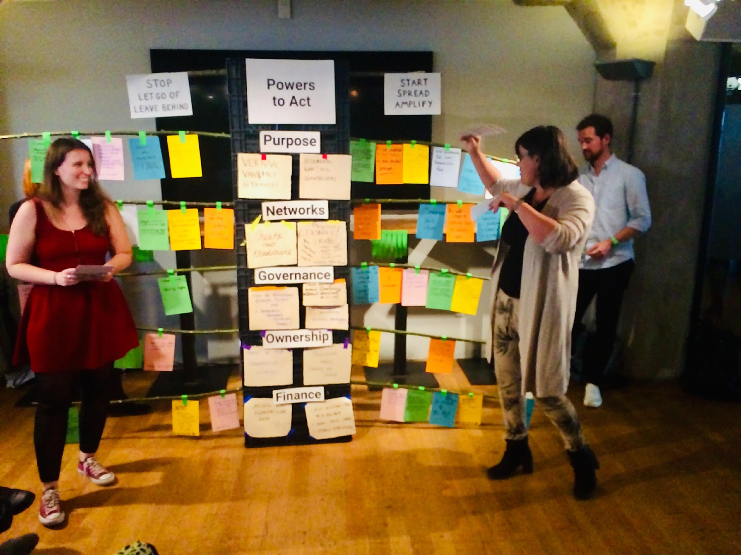
Amsterdam Donut Action Workshop – Syyskuu 2021
Työkalun lähde: https://doughnuteconomics.org

